Slide 1
Primera entrega
Equipo: Cáceres Quintal Johan Echeverría López Sebastián Bustamante Lara
Baeza José

Slide 2
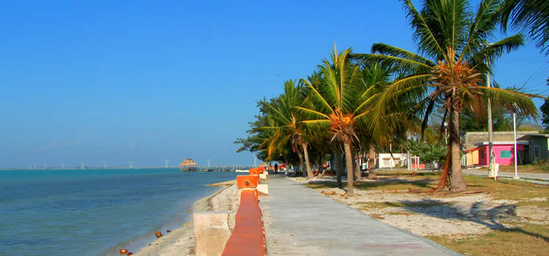
Introducción
Este programa podrá ofrecer la posibilidad de organizar la distribución, los recorridos y la administración de embarcaciones de un puerto determinado.
Propósito
Poder ofrecer una mejor organización en el servicio turístico de Isla Aguada.

Slide 3
Requerimientos Funcionales
Mostrará la disponibilidad de la lanchas
Administrará el cupo de personas por lanchas (10 máximo), los horarios y la disponibilidad de cada lancha
Contará con dos tipos de registro, usuario administrativo y usuario de lanchero
Tendrá los diferentes puntos turísticos que sigue la ruta turística y se podrá marcar, por parte del lanchero, en que punto se encuentra
Nos muestra el tiempo faltante para que termine el recorrido
Los lancheros podrán administrar su lancha
Comunicación entre administración y lancheros

Slide 4
Requerimientos No Funcionales
El programa deberá funcionar en cualquier dispositivo móvil con sistema operativo Android.
El programa deberá mantener un tiempo de respuesta constante y eficiente a la hora de trabajar con el GPS.
No se requieren datos complejos para la creación de una cuenta de usuario común dentro del programa. Mientras tanto el administrador necesitará de datos más completos para un mejor manejo del programa.
Al generarse datos nuevos de cualquier tipo, la base de datos deberá actualizarse de manera adecuada.

Slide 5
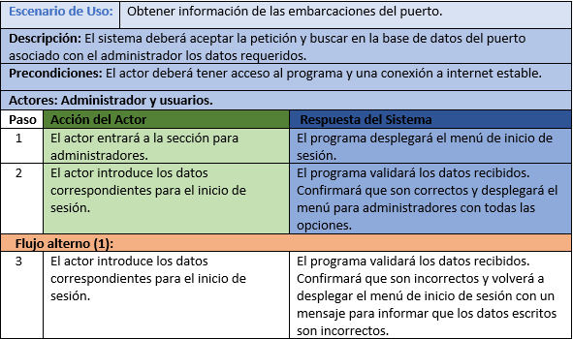
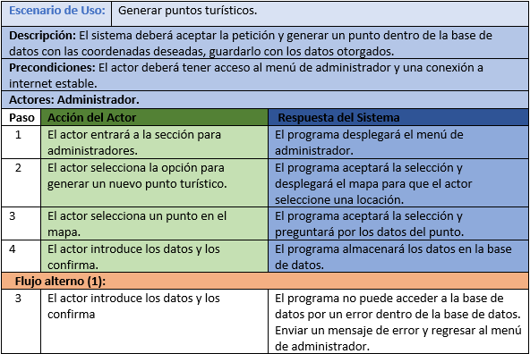
Escenarios de Uso

Slide 6
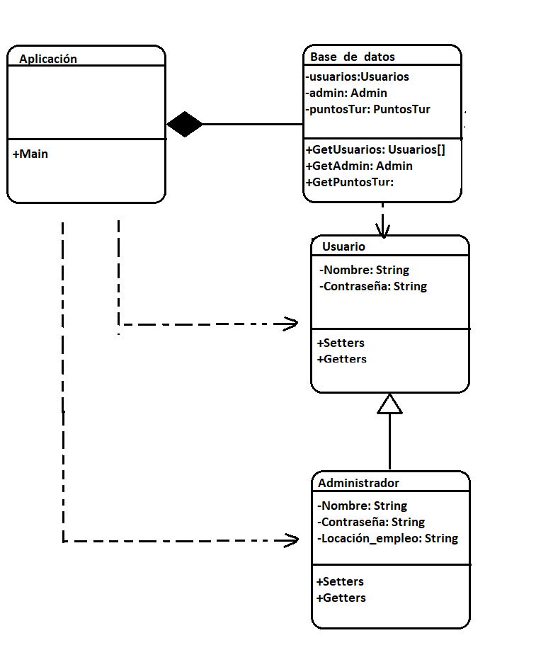
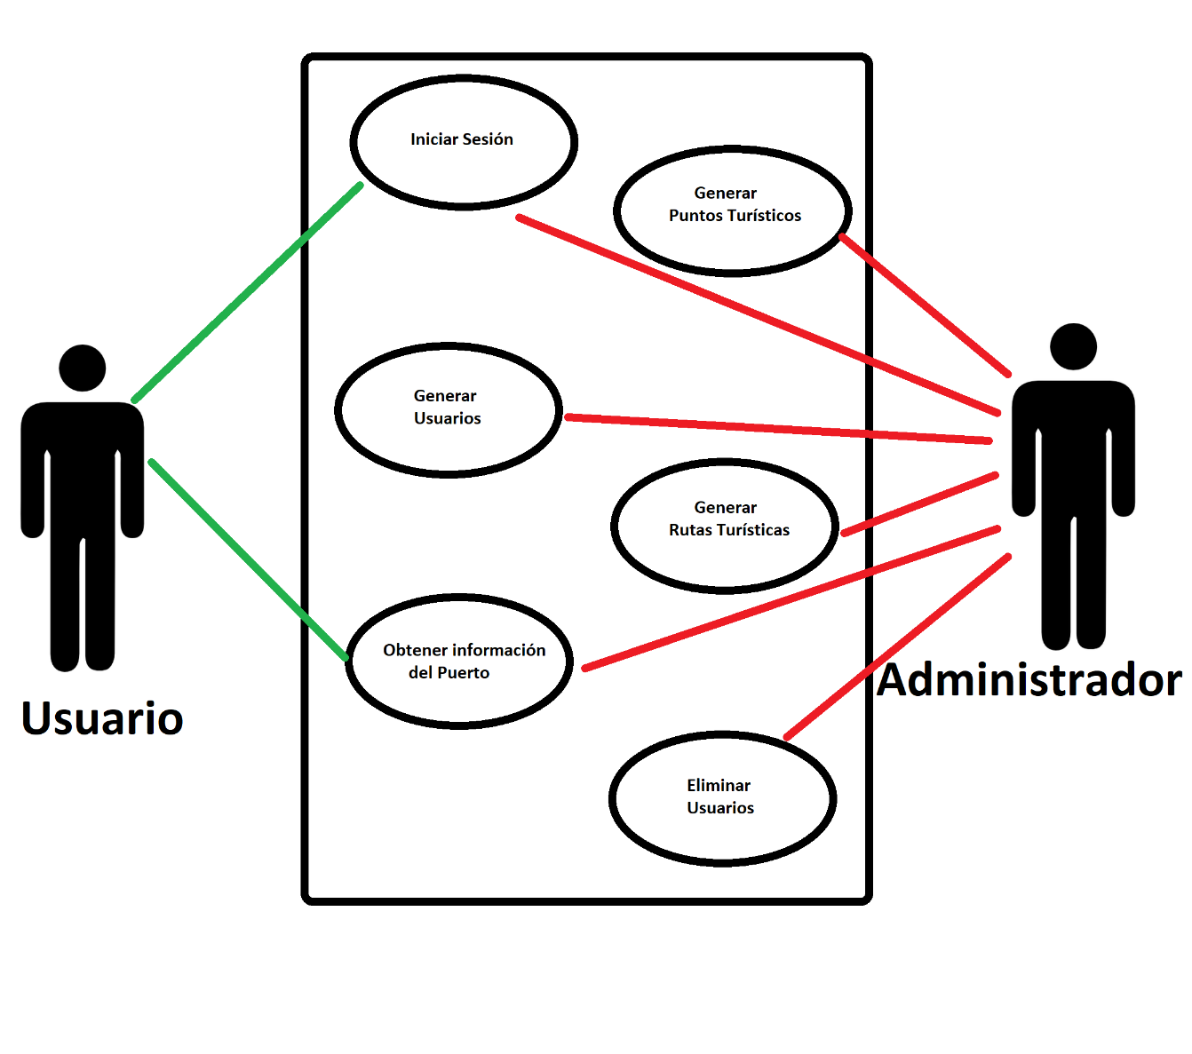
Diagrama de Clases Diagrama de Casos de Uso

Slide 7
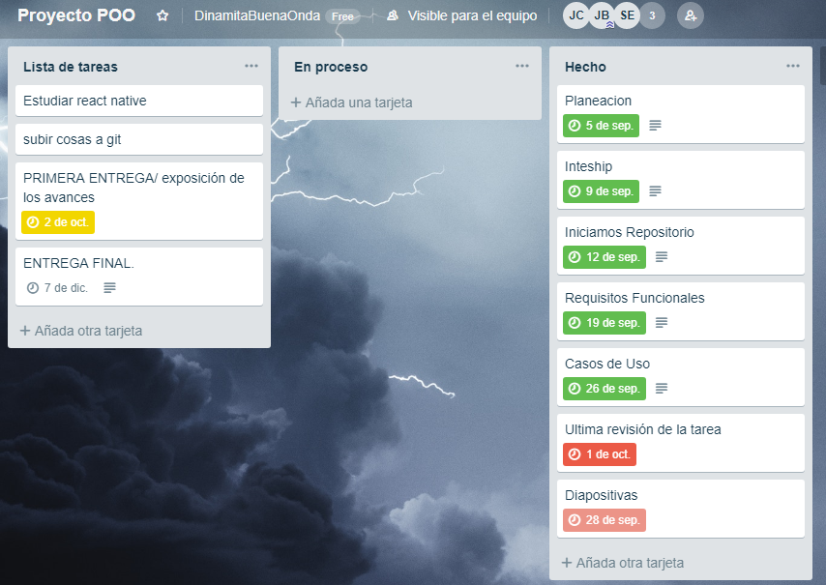
Calendario de Actividades (Sistema de ticketing)

